Slide 1
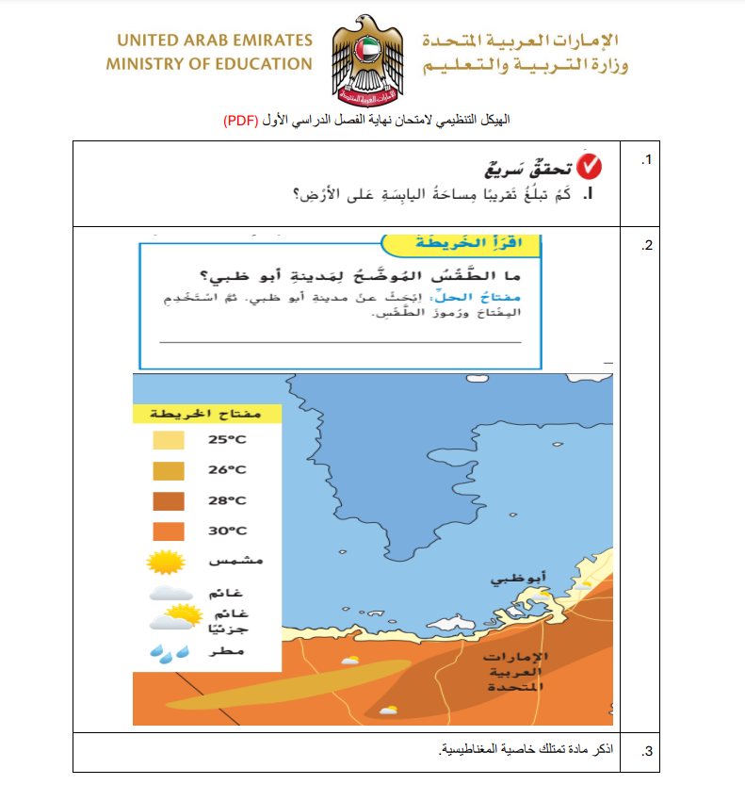
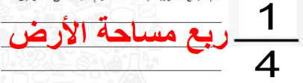
الجو غائم جزئيا ودرجة
الحرارة 25 درجة سيليزية

Slide 2
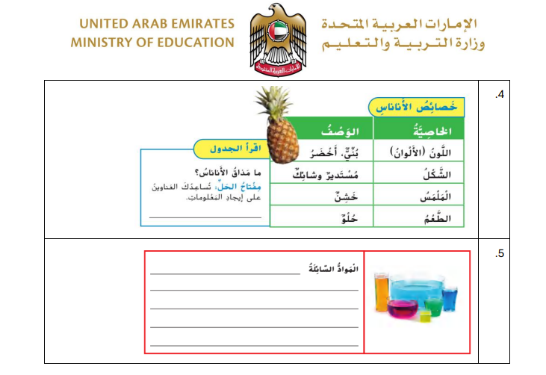
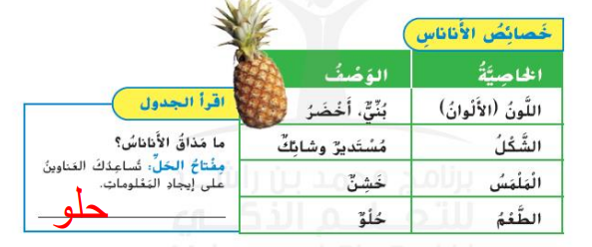
الشكل غير محدد
الحجم محدد

Slide 3
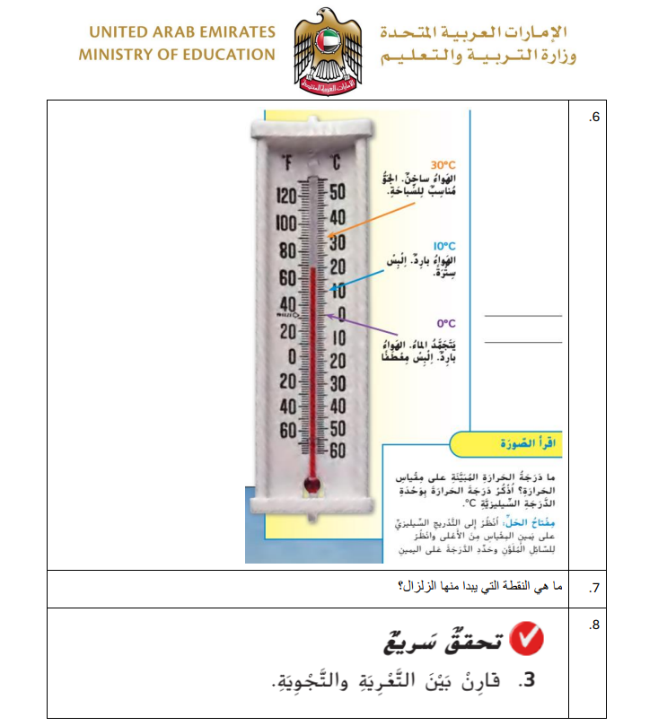
20 درجة سيليزية
مركز الزلزال
التجوية : عملية تفتت الصخور
التعرية : تزيل الصخور التي تعرضت للتجوية

Slide 4
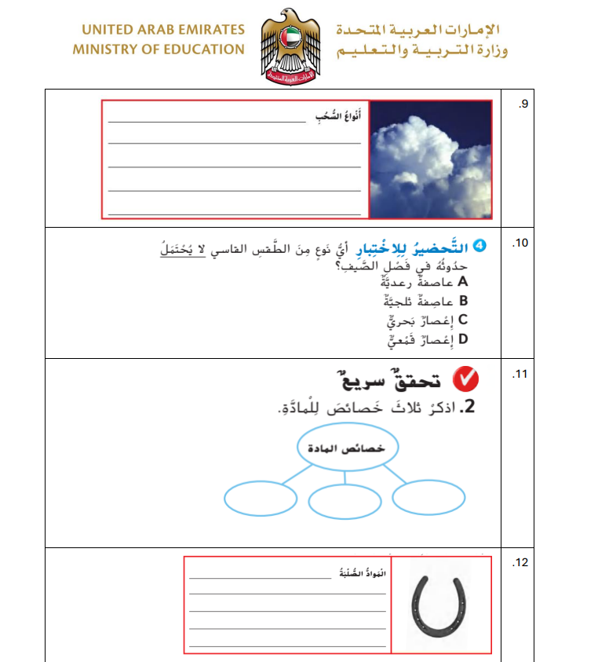

الركامية – الريشية - الطبقية
اللون – البريق - الكتلة
الشكل محدد
الحجم محدد

Slide 5
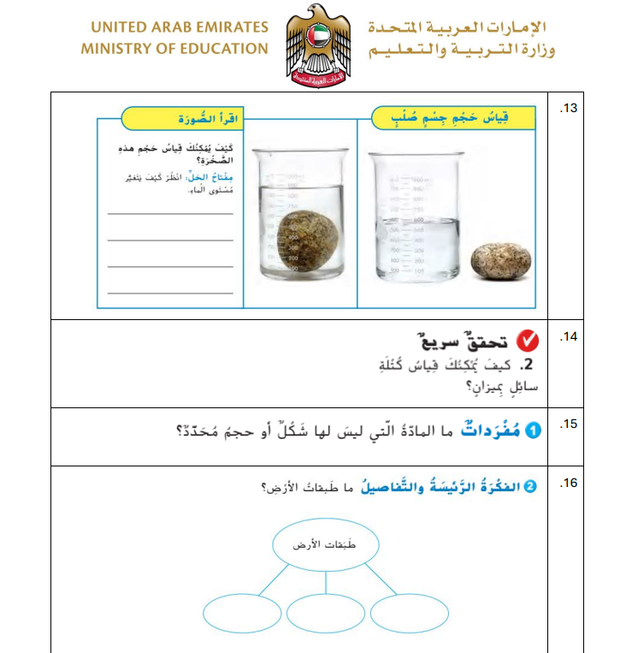

الفرق بين القراءة الأولى والقراءة الثانية هو حجم الحجر
الغاز
القشرة الوشاح اللب

Slide 6
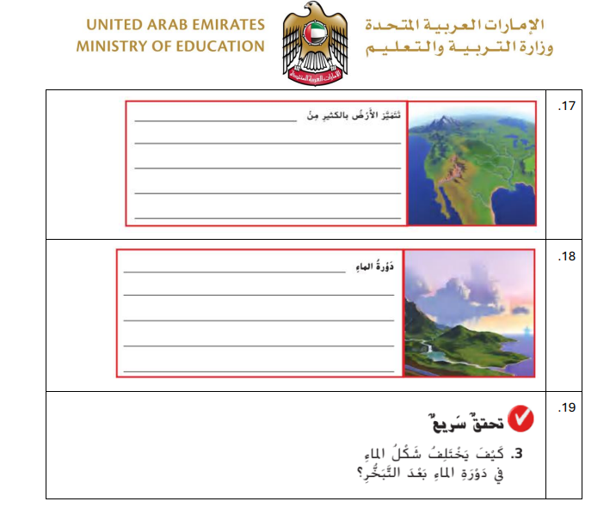
التضاريس مثل الجبل – السهول – الجزيرة – شبه الجزيرة – المحيط – الاخدود
تحرك الماء من الأرض إلى الغلاف الجوي وعودته
سائل ثم غاز ثم سائل

Slide 7
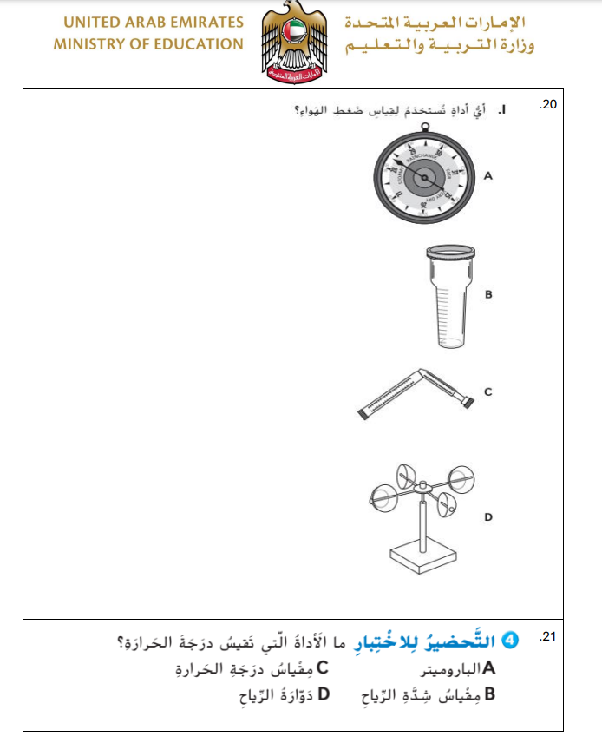



Slide 8
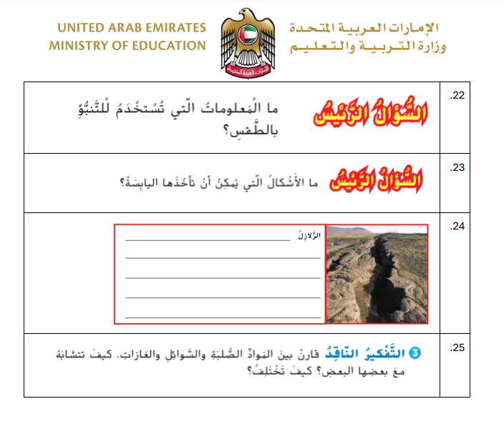
من خلال قياس عناصر الطقس مثل درجة الحرارة والهطول
التضاريس مثل الجبل – السهول – الجزيرة – شبه الجزيرة – المحيط – الاخدود
حركة مفاجئة للأرض –اهتزاز سطح الأرض – حدوث شق في الأرض
الصلب : حجم محدد وشكل محدد
الغاز: ليس لها شكل أو حجم محدد
السائل : له شكل غير محدد
حجم محدد

